Slide 1
Үлгерімі төмен оқушылармен жұмыс бағыттары

Slide 2
Денсаулығы дұрыс кез- келген оқушы мектеп бағдарламасын толық игеруі керек, дегенмен, оқушылардың басым көпшілігі оқу бағдарласын қиындықпен, тіпті кей біреулері негізгі пәндерден ұзақ уақыт бойы үлгермейді. Бұның себебін айқындауда ғылымдар оны ірі төрт топқа бөлген:
Педагогикалық себептерге:
Әлеуметтік –тұрмыстық себептерге:
Физилогиялық себептерге:
Психологиялық себептерге:

Slide 3
Мақсаты:
Үлгерімі төмен оқушылармен жыл бойы жұмыс жүргізе отырып, қабілеті төмен оқушылардың жеке тұлғалық мүмкіндіктерін ашуға көмектесу, пәнге деген қызығушылығын арттыру.

Slide 4
Міндеттері:
1. Әр сыныптағы үлгерімі төмен оқушыларды анықтау
2. Қосымша білім меңгерте отырып, жыл бойы жұмыс жүргізу арқылы үлгерімін жоғарылату
3. Үлгерімі төмен оқушыларға психологиялық-педагогикалық көмек көрсету

Slide 5
Болжамдап отырған нәтиже:
Оқу бағдарламасына сай білімді өз дәрежесінде меңгерген, ұлттық сана сезімі жетілген жеке ішкі жан дүниесін тануға, өзін өзгелермен салыстыруға мүмкіндігі жоғары тұлға қалыптастыру.

Slide 6
Жүргізілетін жұмыс түрлері
Үлгермеуші оқушылардың пән бойынша әр сыныптан анықтау, жүргізілетін жоспарды құру
Жазуға байланысты
жүргізілетін жұмыстар.
(көшіру, есте ұстау
арқылы көшіру, т.б)
Диктанттар
( шығармашылық, ерікті т.б)
Сурет бойынша әңгіме
Сөздік жұмысын жүргізу
Оқушылардың оқыған
әңгімерінің мазмұнын
жазу

Slide 7
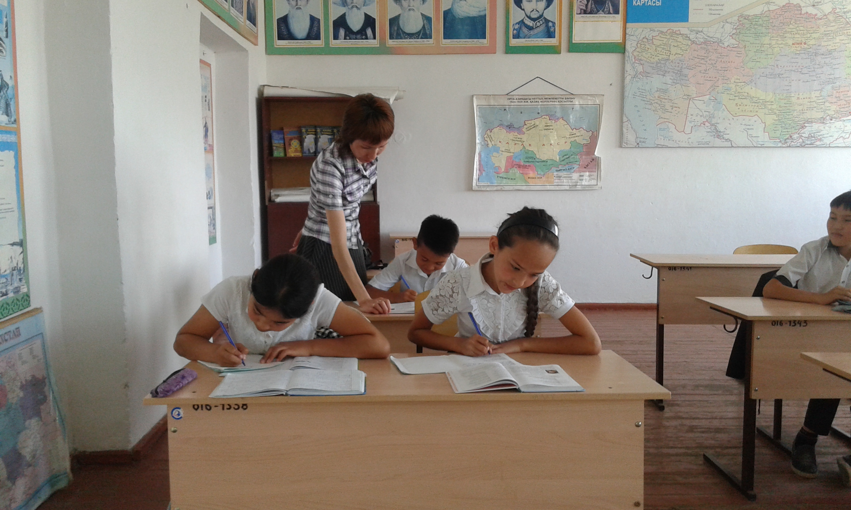
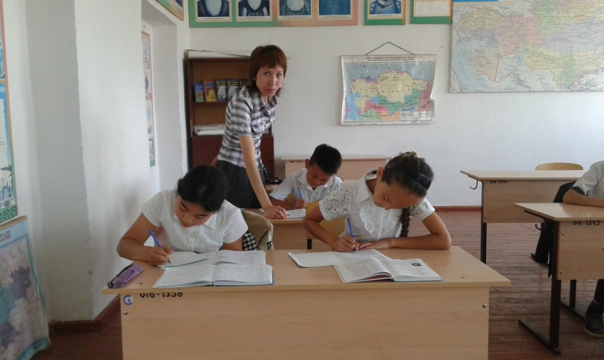
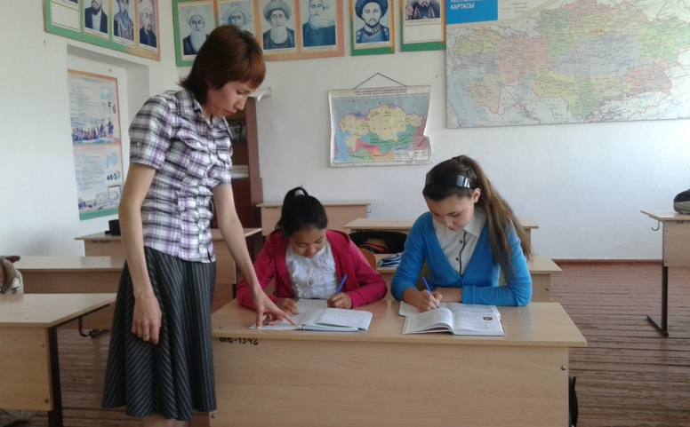
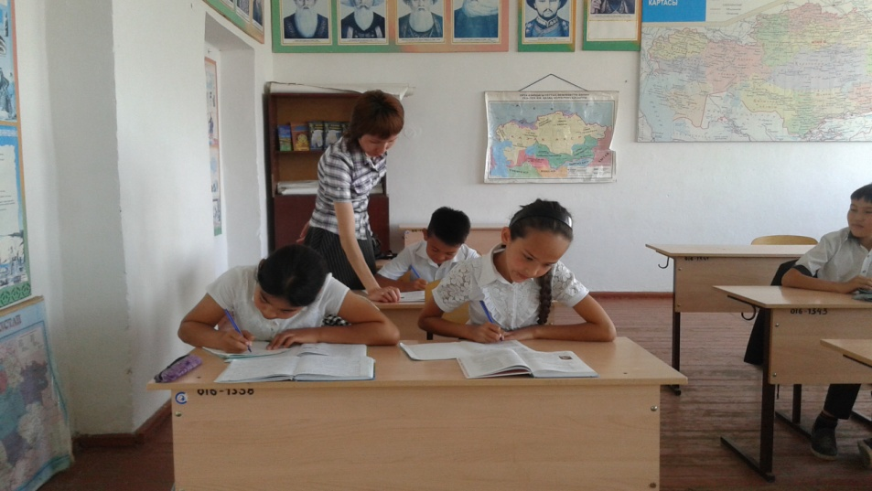
Оқушымен жұмыс

Slide 8
Оқытуда түрлі жұптық, топтық жұмыс түрлерін қолданудамын. Білім сапасы төмен оқушылармен жұмыс жүргізіп, өз жұмысымда әр түрлі бақылау формаларын : тесттер, сұхбат, шығармашылық тапсырмаларды орындатамын. Өзіне сенімі жоқ, үлгерімі төмен оқушыны қолдап-қуаттау қажет. Қандай да ұнамды сапасын танып, педагог сол арқылы балада сенім оятады, ұмтылыс пен дербестік, кедергілерден сескенбеу қасиетіне баулиды

Slide 9
Назарларыңызға
рахмет

